Slide 1

网进科技
技术能力评审
我们毕业啦
其实是答辩的标题地方
中二级
自评人
李宁

Slide 2
技术能力
软件工程能力
学习能力
工作经验
CONTANTS
培训能力
月度绩效考核
其他能力

Slide 3

技术能力

Slide 4
技术能力
引进技术、解决问题
“
Easy Excel
JAVA解析Excel工具,用于读、写、填充Excel
Java解析、生成Excel比较有名的框架有Apache poi、jxl,但他们都存在一个严重的问题就是非常的耗内存, Easy Excel重写了poi对07版Excel的解析,在上层做了模型转换的封装，让使用者更加简单方便。
Github地址：https://github.com/alibaba/easyexcel
博客地址：https://blog.csdn.net/li_xiao_ning/article/details/103946171
”

Slide 5
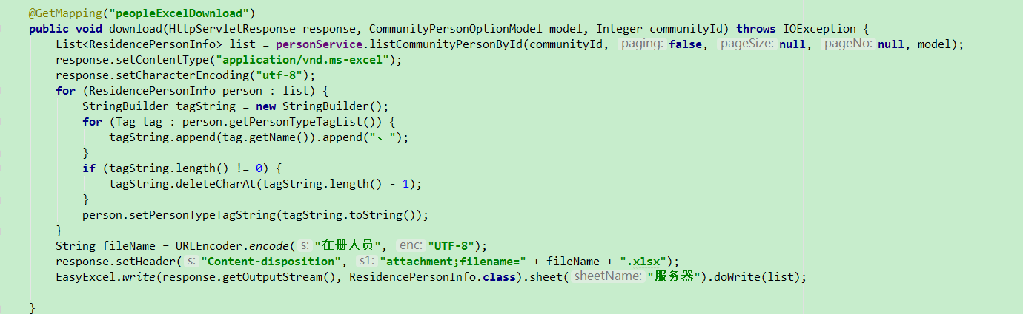
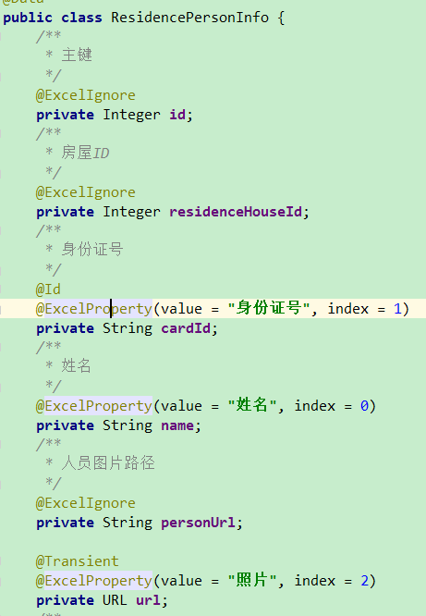
技术能力
引进技术、解决问题
代码

Slide 6
博客

Slide 7
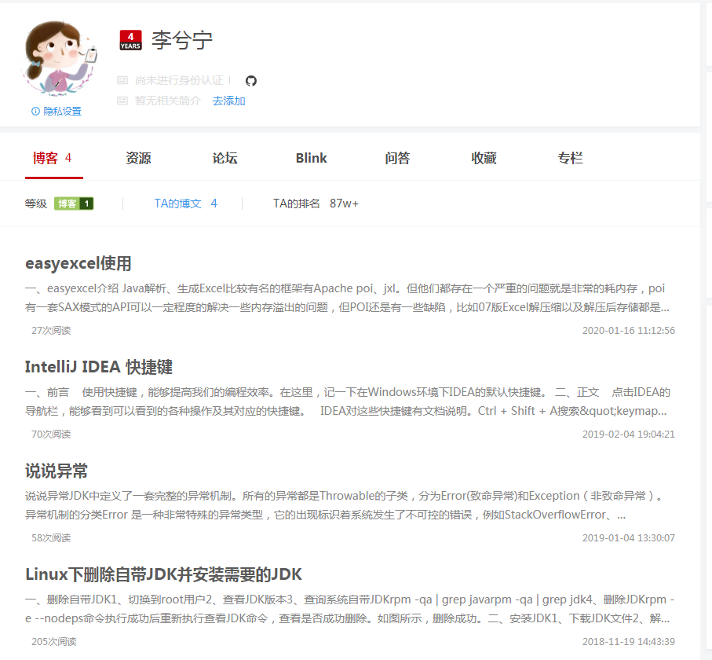
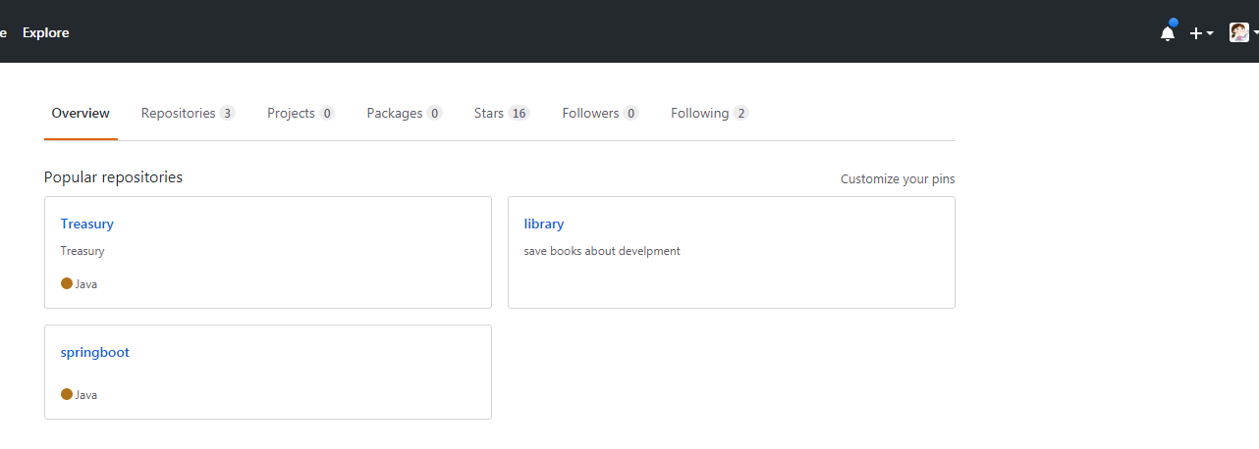
技术能力
博客
“
csdn: https://me.csdn.net/li_xiao_ning
”
github: https://github.com/JermeryLi

Slide 8
框架、第三方控件

Slide 9
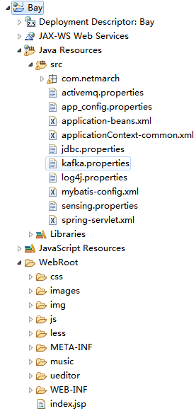
技术能力
框架、第三方控件
SSM: SpringMVC + Spring + MyBatis
SpringBoot : 约定大于配置
layui、 jQuery、富文本编辑器Ueditor、
excel和word 控件webOffice

Slide 10
对接开发、数据库管理

Slide 11
技术能力
对接开发、数据库
WebService是一种跨编程语言、跨操作系统平台的远程调用技术。最常见的就是天气预报系统。
MQTT（Message Queuing Telemetry Transport，消息队列遥测传输协议），是一种基于发布/订阅（publish/subscribe）模式的“轻量级”通讯协议，该协议构建于TCP/IP协议上。作为一种低开销、低带宽占用的即时通讯协议，使其在物联网、小型设备、移动应用等方面有较广泛的应用。
activeMq、 kafak等消息队列。
数据备份：
mysql –h hostname –u username –p password data basename < backupfile.sql

Slide 12
设计能力、安全防范

Slide 13
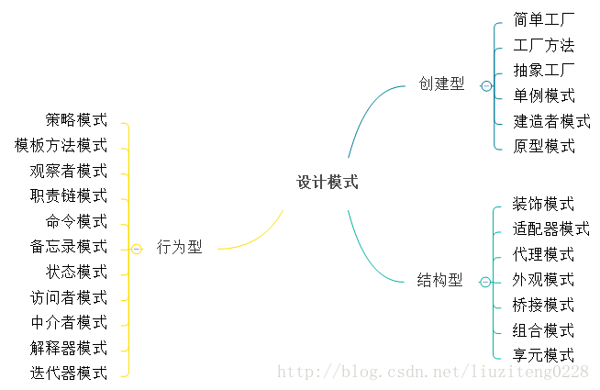
技术能力
模式
设计模式
创建型
结构型
行为型

Slide 14
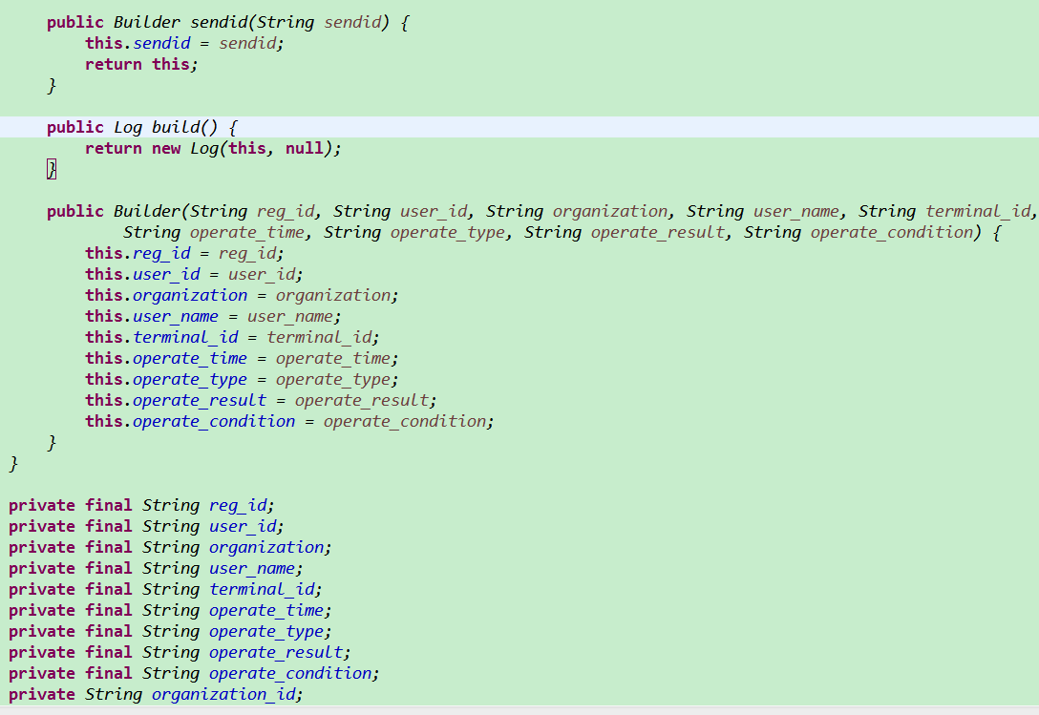
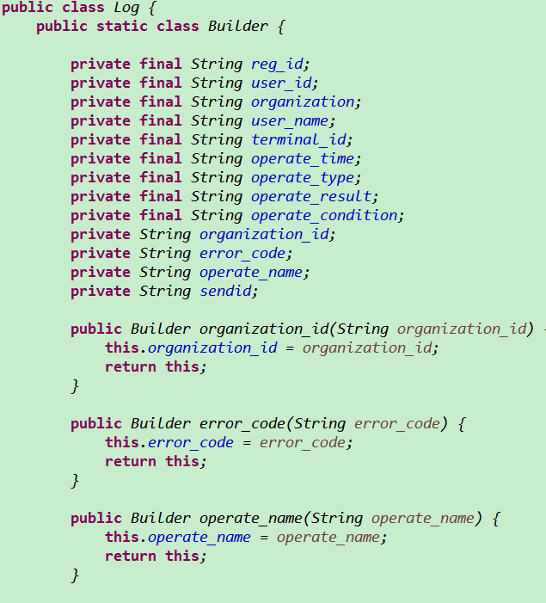
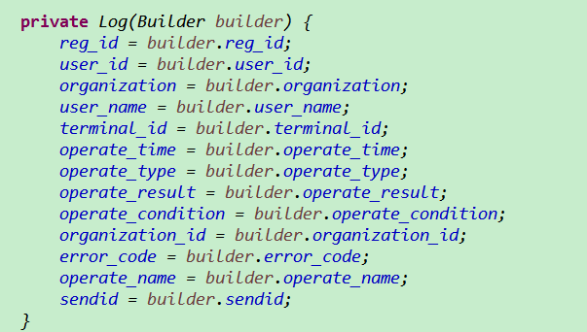
学习能力
框架开发
设计模式
建造者模式

Slide 15
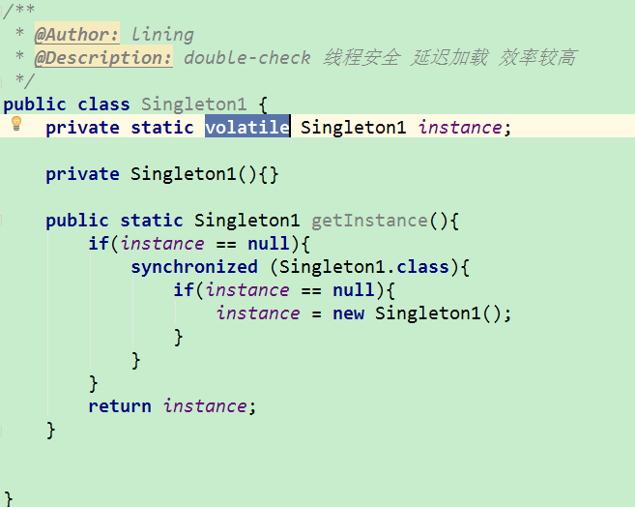
学习能力
框架开发
设计模式
单例模式

Slide 16
编码、学习

Slide 17
学习
编码
《Java代码优化》、《深入浅出Spring Boot 2.x》
《阿里巴巴Java开发手册》、 开发插件

Slide 18
谢谢

